Slide 1
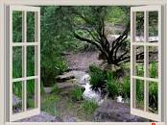
Αυθεντικά προβλήματα
Χρυσαυγή Τριανταφύλλου
Επίκουρη Καθηγήτρια
Τμήμα Μαθηματικών, ΕΚΠΑ
chrtriantaf@math.uoa.gr

Slide 2
Εστιάζοντας στο πλαίσιο ενός προβλήματος
Α) θα παρουσιάσουμε τα χαρακτηριστικά ενός αυθεντικού προβλήματος και τα στοιχεία που το διαφοροποιούν από ένα ρεαλιστικό πρόβλημα.
β) θα παρουσιάσουμε μικρής έκτασης εμπειρικές έρευνες εφαρμογής αυθεντικών προβλημάτων στη σχολική τάξη
  με σκοπό να προβάλουμε τις δυνατότητες και τις προκλήσεις που συναντούν οι μαθητές και οι μαθήτριες κατά την εμπλοκή τους με αυθεντικά προβλήματα.
γ) θα συζητήσουμε τη σημασία της εφαρμογής αυθεντικών προβλημάτων στη σχολική τάξη των μαθηματικών.

Slide 3
Τι οφείλουμε στην κίνηση των Ρεαλιστικών Μαθηματικών;
Η ΕΠ έρχεται στο επίκεντρο της διδασκαλίας των μαθηματικών και συνδέεται με
  πρακτικές προοδευτικής δημιουργίας μαθηματικών μοντέλων (μαθηματικοποίησης) από τους ίδιους τους μαθητές
  Ανάδειξη της σημασίας του πλαισίου ενός προβλήματος
  Στρατηγικές επανεφεύρεσης μαθηματικών εννοιών από τους μαθητές

Slide 4
Τι είναι το πλαίσιο;
  Το εννοιολογικό πλαίσιο ή απλά πλαίσιο ή συγκείμενο (από το context<-contextere) μιας οντότητας -φυσικής ή ιδεατής- είναι το σύνολο των παραμέτρων, συνθηκών, εννοιών και καταστάσεων που την περιβάλλουν και την καθορίζουν φυσικά ή/και εννοιολογικά.

Slide 5
Πλαίσιο ενός μαθηματικού προβλήματος;
  1^{η} περίπτωση: Ένα πρόβλημα μπορεί να είναι ελεύθερο πλαισίου (context -free) δηλ. να μην αφορά ή να μην σχετίζεται με μια πραγματική κατάσταση
  2^{η} περίπτωση: Μπορεί να έχει ως πλαίσιο αναφοράς μια πραγματική κατάσταση (π.χ. ένα περιστατικό της καθημερινότητας, ένα φυσικό φαινόμενο, μια δράση ενός επαγγελματία κλπ.).
    Στην παρουσίασή μας θα ασχοληθούμε με τη 2^{η} περίπτωση.

Slide 6
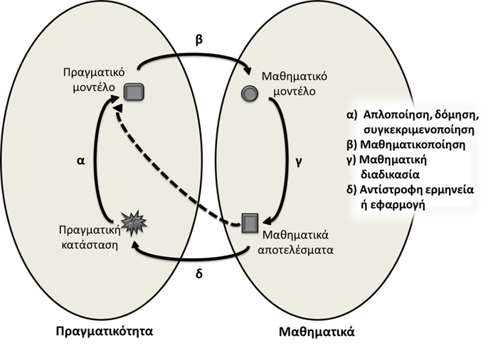
Το πλαίσιο ενός προβλήματος στον κύκλο της Μοντελοποίησης
Η συνεχής (νοητική) κίνηση από το πραγματικό στο μαθηματικό πλαίσιο
O κύκλος μοντελοποίησης (Girnat & Eichler, 2011; Kaiser & Stender, 2013)

Slide 7
Α) τα χαρακτηριστικά ενός αυθεντικού προβλήματος και τα στοιχεία που το διαφοροποιούν από ένα ρεαλιστικό πρόβλημα

Slide 8

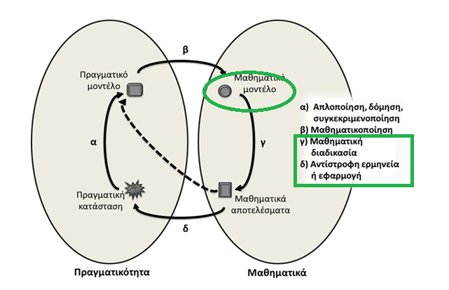
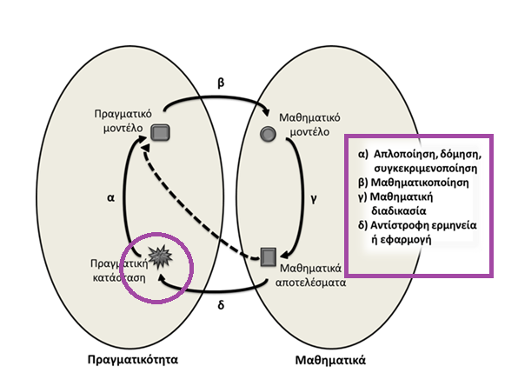
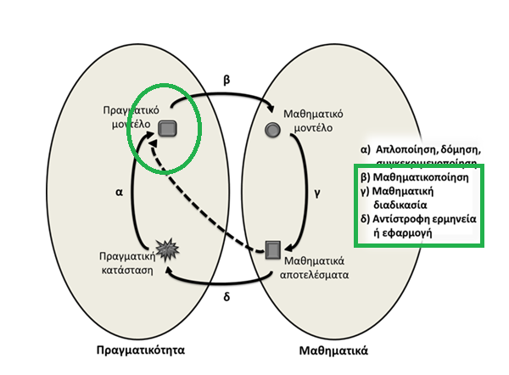
Ρεαλιστικά προβλήματα
Μέσα από το
του κύκλου Μοντελοποίησης
Αυθεντικά προβλήματα

Slide 9
Ως επέκταση των ρεαλιστικών προβλημάτων διαμορφώθηκε το ερευνητικό ενδιαφέρον εφαρμογής αυθεντικών προβλημάτων της καθημερινότητας και του χώρου εργασίας στη σχολική τάξη (e.g., Wake, 2015; Williams & Wake, 2007).
Ως αυθεντικά προβλήματα ορίζονται καταστάσεις που
  Αφορούν αυθεντικές υπάρχουσες πρακτικές
  Που βασίζονται σε
    πρωτότυπα αντικείμενα,
    φαινόμενα
    γεγονότα (Palm, 2008).

Slide 10
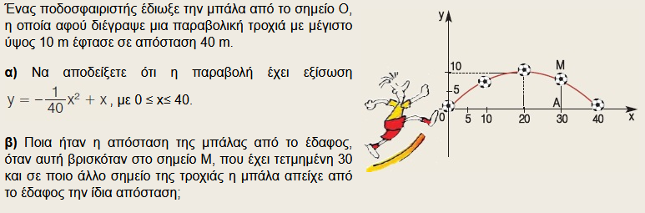
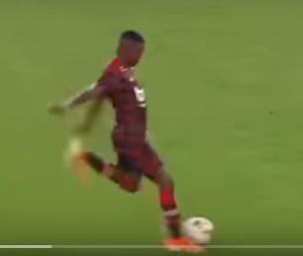
Ρεαλιστικά προβλήματα
Ο ποδοσφαιριστή της φωτογραφίας έδιωξε τη μπάλα από το σημείο Ο του γηπέδου. Η μπαλιά διέγραψε παραβολική τροχιά με μέγιστο ύψος 10μ και έφτασε σε απόσταση 40μ.
  Ποια είναι η εξίσωση της παραβολής της κίνησης της μπάλας y(x), όπου x η απόσταση της μπάλας από το σημείο Ο και y το μέγιστο ύψος της μπάλας;

Slide 11
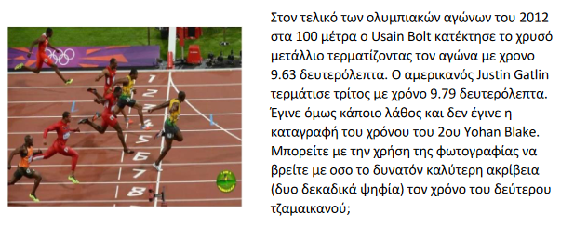
Αυθεντικό πρόβλημα
  απαραίτητη η φωτογραφία για να λυθεί το πρόβλημα

Slide 12
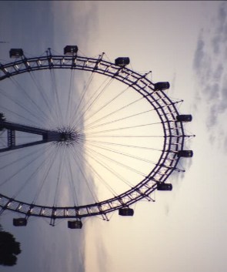
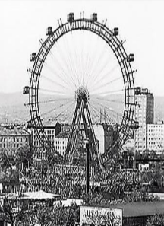
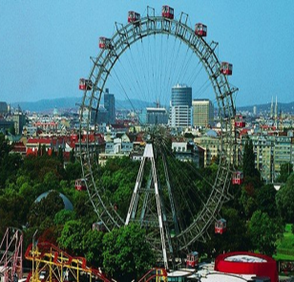
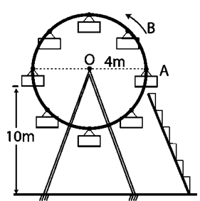
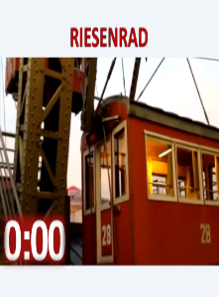
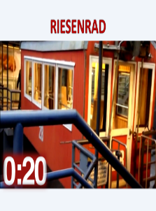
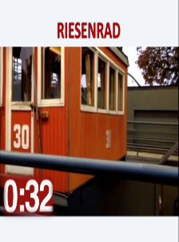
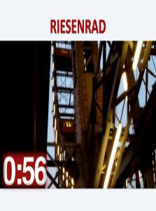
«Riesenrad, ο τροχός του Λούνα Παρκ της Βιέννης »
Το Πράτερ (Prater) είναι ένα μεγάλο δημόσιο πάρκο […] της πόλης της Βιέννης. Σε μια γωνία του πάρκου βρίσκεται ένα λούνα Παρκ […]), στην είσοδο του οποίου θα βρείτε το Ρίζενραντ (Riesenrad), μια τεράστια ρόδα που είναι μια από της παλιότερες του κόσμου (1897). Ο γιγάντιος τροχός περιστρέφεται αργά και δίνει τη δυνατότητα στους επισκέπτες να δουν όλη τη Βιέννη από ψηλά,..
Παρατηρώντας τις φωτογραφίες και αφού παρακολουθήσετε το βίντεο (δίνεται βίντεο της κίνησής του) να περιγράψετε όσο πιο αναλυτικά μπορείτε τον περιστρεφόμενο τροχό Riesenrad σε κάποιον φίλο σας που πρόκειται να επισκεφτεί τη Βιέννη.
Αυθεντικό
Πρόβλημα στο σχολικό βιβλίο της Β΄ Λυκείου
Σε ένα λούνα-παρκ ο περιστρεφόμενος τροχός έχει ακτίνα 4m, το κέντρο του απέχει από το έδαφος 10m και όταν αρχίζει να κινείται εκτελεί μια πλήρη περιστροφή σε 8 δευτερόλεπτα με σταθερή ταχύτητα. Να βρείτε το ύψος του βαγονιού Α από το έδαφος ύστερα από χρόνο 1sec, 2sec, 5sec και γενικότερα ύστερα από χρόνο t sec. Να λύσετε το ίδιο πρόβλημα για το βαγόνι Β.
ανοικτό πρόβλημα με ασαφή διατύπωση
Ρεαλιστικό
https://drive.google.com/file/d/1EbbexhXqMB1olepJgJto-MKVSd0iKB6G/view

Slide 13
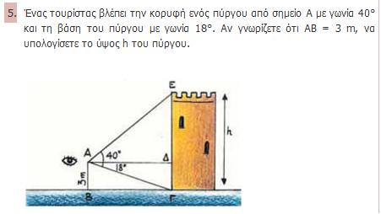
Ρεαλιστικό – Αυθεντικό (βιωματικό )

Slide 14
Ρεαλιστικό – Αυθεντικό (βιωματικό )
Με τη χρήση του γωνιόμετρου να υπολογίσετε το ύψος της αίθουσας της τάξης μας.

Slide 15
Β ΜΕΡΟΣ
Μικρής έκτασης εμπειρικές έρευνες εφαρμογής αυθεντικών προβλημάτων στη σχολική τάξη
  δυνατότητες και προκλήσεις για μαθητές και εκπαιδευτικούς

Slide 16
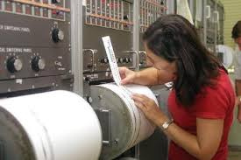
Έρευνα σε μαθητές Α’ Γυμνασίου
Μελέτη ενός επιστημονικού φαινομένου
Ερευνα σε μαθητές Α΄ Γυμνασίου
Η Κατερίνα (ψευδώνυμο) είναι καθηγήτρια των μαθηματικών που διδάσκει μαθηματικά και γεωγραφία στην Α’ Γυμνασίου.
  Η Κατερίνα σχεδίασε το πρόβλημα “Σεισμολόγοι για μια μέρα” με θέμα την εύρεση του επίκεντρου ενός σεισμού
  Η Κατερίνα συνεργάστηκε με ένα γεωλόγο στο σχεδιασμό της δραστηριότητας

Slide 17
Το πρόβλημα
“Είσαστε Σεισμολόγοι στο Γεωδυναμικό Ινστιτούτο του Αστεροσκοπείου Αθηνών.
Θα χρησιμοποιήσετε αυθεντικά στοιχεία για να υπολογίσετε το επίκεντρο του σεισμού που πραγματοποιήθηκε στις 05/11/2014, Time 14: 22: 24(GTM),
Είσαστε υπεύθυνοι να γράψετε ένα δελτίο τύπου στο οποίο θα αναφέρετε
  Το επίκεντρο του σεισμού
  Την πλησιέστερη πόλη που έχει πληγεί από το σεισμό

Slide 18
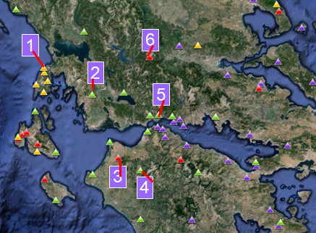
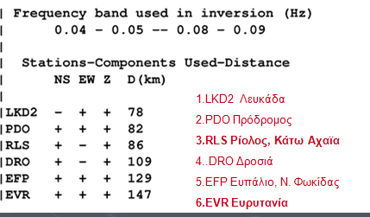
Διδακτικές δράσεις :
Χρήση αυθεντικών δεδομένων
Γεωγραφικός χάρτης που δείχνει 6 σεισμικούς σταθμούς στην κεντρική και δυτική Ελλάδα.
Μετρήσεις που κατέγραψαν οι σεισμογράφοι των έξι σεισμικών σταθμών τη συγκεκριμένη στιγμή που γίνεται ο σεισμός
Σχετικές μαθηματικές αναπαραστάσεις
Οι ταχύτητες p (V_{P}) και s (V_{S}) των σεισμικών κυμάτων (Vp = 6 km/s; Vs = 3,4 km/s)
Ο μαθηματικός τύπος που τις συνδέει
D = Δt . (V_{P} . V_{S}) / (V_{P} – V_{S})
D (απόσταση ανάμεσα στο σεισμικό σταθμό και στο επίκεντρο του σεισμού, σε Km ) τα σεισμικά κύματα φτάνουν διαφορετική στιγμή στο σταθμό (Δt, σε sec)

Slide 19
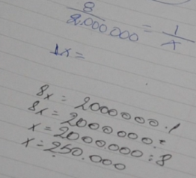
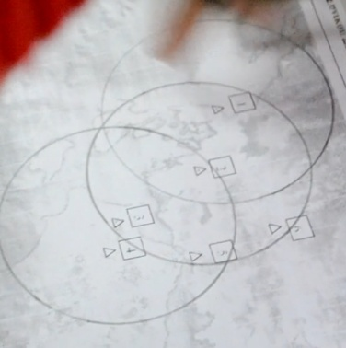
Οι εργασίες των μαθητών
  Επέλεξαν τα δεδομένα από 3 σταθμούς από τους 6 σταθμούς και αιτιολόγησαν γιατί αρκούν 3 μόνο σταθμοί
  Υπολόγισαν την απόσταση του επίκεντρου από κάθε σταθμό
D = Δt . (V_{P} . V_{S}) / (V_{P} – V_{S})
  Χρησιμοποίησαν την κλίμακα του χάρτη για να σχεδιάσουν τις πιθανές θέσεις του επίκεντρου για κάθε σεισμικό σταθμό
  Σχεδίασαν τους 3 κύκλους και βρήκαν το σημείο τομής τους (επίκεντρο)
  Συντάξαν μια αναφορά ως σεισμολόγοι (επίκεντρο και πλησιέστερη πόλη)

Slide 20
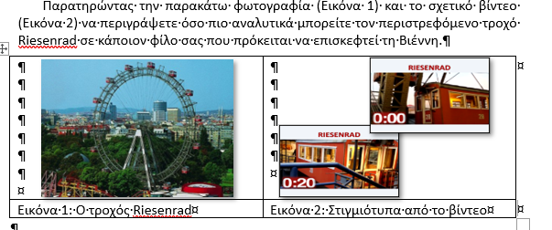
Έρευνα σε μαθητές Γ’ Γυμνασίου
«Riesenrad, ο τροχός του Λούνα Παρκ της Βιέννης »
* Τσαγκαράκης Φ. (2019). Μοντελοποίηση περιοδικής συμπεριφοράς μέσω επίλυσης ανοικτού προβλήματος: Μία εφαρμογή σε μαθητές Γ΄ Γυμνασίου. Διπλωματική εργασία.

Slide 21
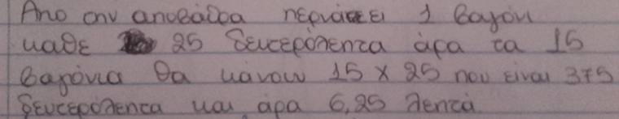
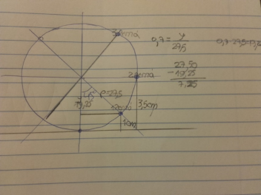
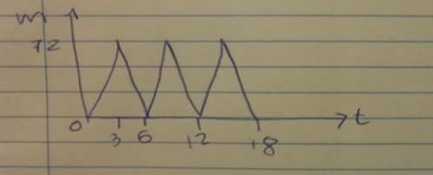
Οι μαθητές
Α) Υπολόγισαν την περίοδο κίνησης του τροχού
Β) Συνέδεσαν την κίνηση του τροχού με τον τριγωνομετρικό κύκλο
Γ) Χρησιμοποίησαν την περίοδο ως εργαλείο πρόβλεψης της κίνησης ενός βαγονιού μετά από 10’ και 16’ (ζητήθηκε από τον εκπ. στη συνέχεια).
Ο2-Μ2: Δεν χρειάζεται να πάρουμε ημίτονο. Αφού κάθε 6 λεπτά κάνει ένα κύκλο και στα 4 λεπτά ήταν εδώ (δείχνει την υποτιθέμενη θέση του βαγονιού) μετά και στα 10 και στα 16 λεπτά θα είναι στην ίδια θέση, οπότε δε χρειάζεσαι το ημίτονο.
δ) σχεδίασαν τη μεταβολή του ύψους δεδομένου βαγονιού

Slide 22
Έρευνα σε 5 μαθητές
Β’ Λυκείου*
Μαθητές ‘επανεφεύρουν’ τη
μέθοδο της αριθμητικής ολοκλήρωσης
* Κωνσταντίνου, Γ. (2019). Διαισθητική ανάπτυξη μεθόδου αριθμητικής ολοκλήρωσης μέσω της μοντελοποίησης ανοικτού προβλήματος κινηματικής: Μια εφαρμογή σε μαθητές Β΄ Λυκείου. Διπλωματική εργασία.

Slide 23
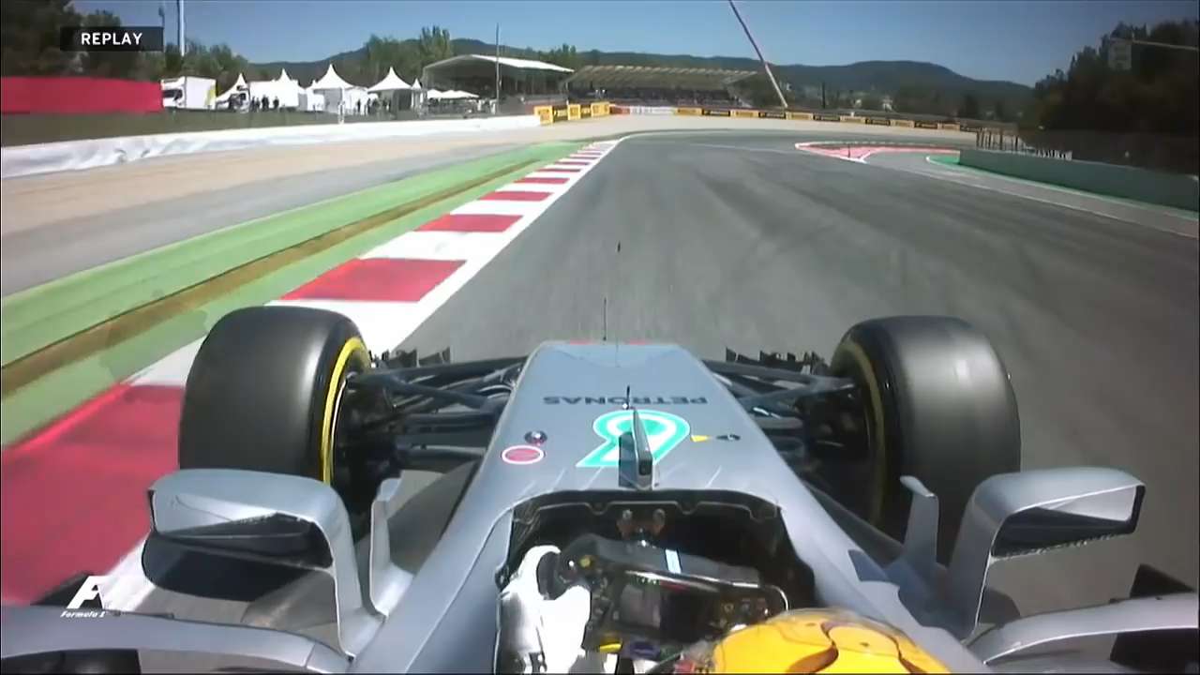
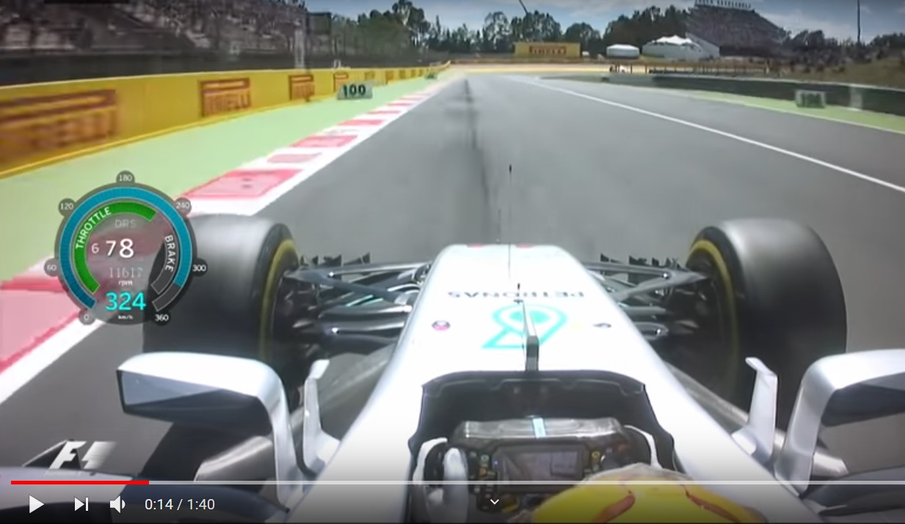
Κίνηση αγωνιστικού αυτοκινήτου (βίντεο)
Το βίντεο που παρακολουθήσατε ήταν η προσπάθεια του οδηγού της Formula 1 Lewis Hamilton ώστε να κάνει τον ταχύτερο γύρο σε μια πίστα. Οι πληροφορίες που μας παρείχε το βίντεο ήταν η ταχύτητα κάθε χρονική στιγμή του Lewis Hamilton για τον γύρο αυτό. Μπορείτε να υπολογίσετε το συνολικό μήκος της πίστας της ;
Η σωστή απάντηση είναι μια από τις παρακάτω:
(A) 4.500m (B) 4.600m (Γ) 4.550m (Δ) 4.700m (Ε) 4,650m
Notes:
30΄΄

Slide 24
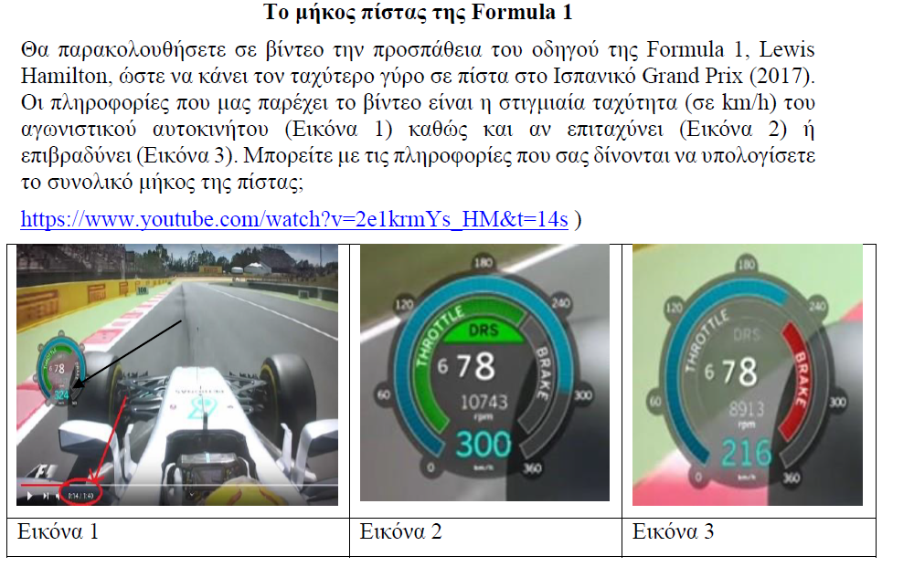


Slide 25
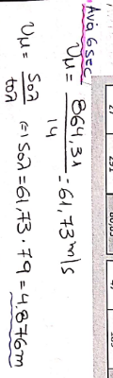

Προσπάθειες επίλυσης του προβλήματος
1^{η} προσπάθεια με στόχο τον υπολογισμό του μήκους με τη βοήθεια της μέσης ταχύτητας του αγωνιστικού αυτοκινήτου.
  Χωρισμός της κίνησης σε διαστήματα σύμφωνα με το είδος της κίνησης (επιταχυνόμενη ή επιβραδυνόμενη).
    την απέκλεισαν αιτιολογώντας για τις γρήγορες και απότομες αλλαγές της ταχύτητας
  Εύρεση της μέσης ταχύτητας σε συγκεκριμένα χρονικά διαστήματα
    Την απέκλεισαν διότι το αποτέλεσμα απείχε από τις προτεινόμενες απαντήσεις
ΠΟΣΕΣ ΤΙΜΕΣ?
Δέσποινα: δεν ξέρω αν θα το εκφράσω σωστά...όσο περισσότερες τιμές πάρουμε… τόσο πιο σωστή θα είναι η μέτρηση.
Οι μαθητές κατανοούν τη σημασία της διαμέρισης ενός διαστήματος.

Slide 26
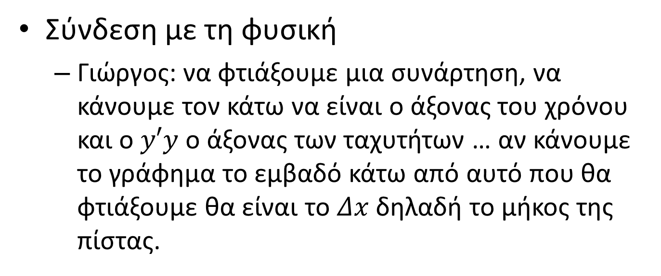
2^{η} προσπάθεια είχε στόχο τον υπολογισμό του μήκους ως την αριθμητική τιμή του εμβαδού κάτω από το γράφημα της ταχύτητας-χρόνου
Σύνδεση με τη φυσική
  Γιώργος: να φτιάξουμε μια συνάρτηση, να κάνουμε τον κάτω να είναι ο άξονας του χρόνου και ο $y′y$ ο άξονας των ταχυτήτων … αν κάνουμε το γράφημα το εμβαδό κάτω από αυτό που θα φτιάξουμε θα είναι το $Δx$δηλαδή το μήκος της πίστας.

Slide 27
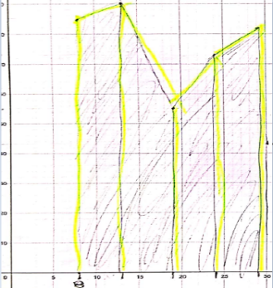
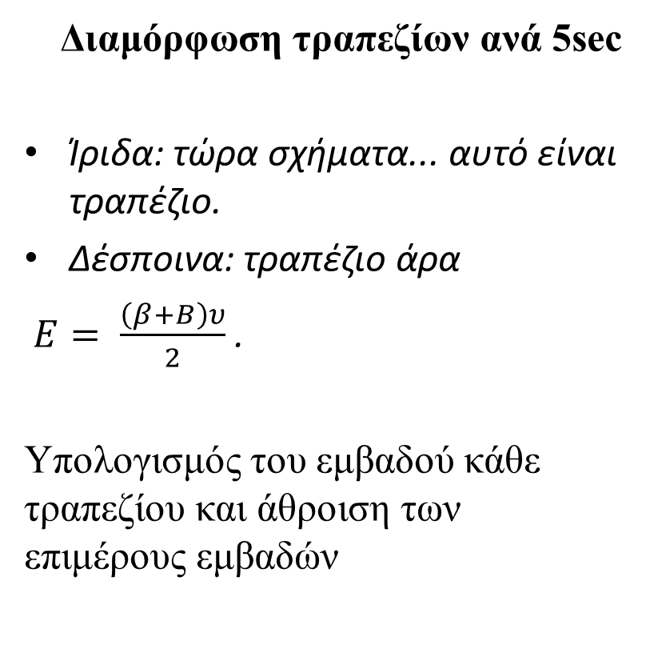
  Διαμόρφωση τραπεζίων ανά 5sec
Ίριδα: τώρα σχήματα... αυτό είναι τραπέζιο.
Δέσποινα: τραπέζιο άρα
$Ε= \frac{\left(β+Β\right)υ}{2}$ .
Υπολογισμός του εμβαδού κάθε τραπεζίου και άθροιση των επιμέρους εμβαδών
Οι μαθητές ‘επανεφεύρουν΄ άτυπα τη μέθοδο αριθμητικής ολοκλήρωσης με τη μέθοδο του τραπεζίου.

Slide 28
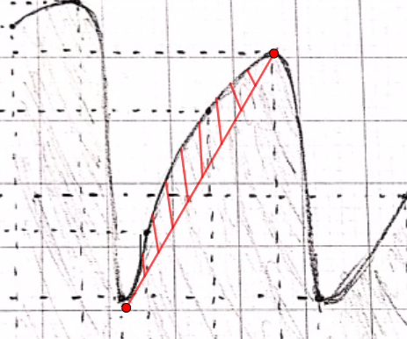
Γιώργος
δεν νομίζω ότι πάει με ευθείες, πάει με καμπύλες, αφού δεν είναι σταθερή η επιτάχυνση […] να εδώ πέρα για παράδειγμα δείτε, εγώ το έχω βρει καμπύλη (δείχνει την κοίλη καμπύλη ) ενώ η Δέσποινα θα βρει αυτό. (δείχνει το ευθύγραμμο τμήμα κάτω από την καμπύλη) […] οπότε θα κόψει αυτό το κομμάτι. (δείχνει τον μηνίσκο) …
Οι μαθητές προβληματίζονται για την ‘καλύτερη’ σχεδίαση του γραφήματος ταχύτητας-χρόνου
Ντίνα: παίρνοντας όλα τα σημεία […] μόνο τότε θα ξέρουμε ακριβώς τι γίνεται […] θα έπρεπε να πάρουμε δευτερόλεπτο ανά δευτερόλεπτο και τότε θα βρίσκαμε μια πολύ καλή προσέγγιση.
Οι μαθητές εκφράζουν άτυπα και διαισθητικά την έννοια του ορισμένου ολοκληρώματος

Slide 29
Συμπεράσματα
για τη χρήση αυθεντικών δεδομένων/επίλυση αυθεντικών προβλημάτων

Slide 30
Προκλήσεις και δυνατότητες για τους μαθητές
  Οι μαθητές συναντούν πολλές προκλήσεις και δυσκολίες στα αυθεντικά προβλήματα
    Έλλειψη κατανόησης της γλώσσας ή του πλαισίου του προβλήματος
    Suspension of sense making….
  Παρόλα αυτά, η εμπλοκή τους με αυθεντικά προβλήματα τους δίνει τη δυνατότητα
    Να ερμηνεύσουν τον κόσμο γύρω τους όπως αυτό είναι μέσα από έναν ‘μαθηματικό φακό’,
    να επανεφεύρουν μαθηματικές έννοιες
    Να αναπτύξουν/εξελίξουν τη μαθηματική τους σκέψη

Slide 31
Προκλήσεις και για τους εκπαιδευτικούς
Να ‘ισορροπήσουν’ ανάμεσα στη μαθηματική πρόκληση και στην αυθεντικότητα του πλαισίου
η διερεύνηση της αυθεντικής κατάστασης απαιτεί περισσότερο χρόνο
Απαιτείται ο εκπαιδευτικός
  να έχει εξω-μαθηματικές γνώσεις ή κατάλληλη γνώση του πλαισίου ή της κατάστασης που αναφέρεται το πρόβλημα.
  Την ικανότητα διαχείρισης μιας ανοιχτής/μη προβλέψιμης κατάστασης στην τάξη.
Το αυθεντικό πρόβλημα ως εργαλείο αξιολόγησης
  οι γραπτές εξετάσεις είναι πιο απαιτητικές για τους μαθητές και λιγότερο προβλέψιμες οι απαντήσεις των μαθητών για τους εκπαιδευτικούς.

Slide 32
Βιβλιογραφία
Carotenuto, G., Di Martino, P., & Lemmi, M. (2021). Students’ suspension of sense making in problem solving. ZDM, 1-14.
Dierdorp, A., Bakker, A., Eijkelhof, H., & van Maanen, J. (2011). Authentic Practices as Contexts for Learning to Draw Inferences beyond Correlated Data. Mathematical Thinking and Learning, 13(1–2), 132–151.
Doorman, M., & Gravemeijer, K. (2009). Emergent modeling: Discrete graphs to support the understanding of change and velocity. ZDM, 199–211.
Freudenthal, H. (1981). Major problems of mathematics education. Educational studies in mathematics, 133-150.
Girnat, B., & Eichler, A. (2011). Secondary teachers’ beliefs on modelling in geometry and stochastics. Trends in teaching and learning of mathematical modelling, 75-84.
Kaiser, G., and Sriraman, B. (2006). A global survey of international perspectives on modeling in mathematics education. Zentralblatt für Didaktik der Mathematik, 38, 3, 302–312.
Palm, T. (2008). Impact of authenticity on sense making in word problem solving. Educational studies in mathematics, 67(1), 37-58.
Schoenfeld, A. H. (1991). On mathematics as sense-making: An informal attack on the unfortunate divorce of formal and informal mathematics. In J. E. Voss, D. N. Perkins, & J. W. Segal (Eds.), Informal reasoning and education (pp. 311—343). Hillsdale, NJ: Lawrence Erlbaum.
Wake, G. (2015). Preparing for workplace numeracy: a modelling perspective. ZDM, 47(4), 675-689.
Wu, M., & Adams, R. (2006). Modelling mathematics problem solving item responses using a multidimensional IRT model. Mathematics Εducation Research Journal, 18(2), 93-113.

